Slide 1

Herramientas de Desarrollo y Colaboración
Esta guía reúne tres herramientas fundamentales para equipos de desarrollo modernos: GitHub para gestión de código, Figma para diseño colaborativo y Trello para organización de proyectos.

Slide 2

Vista General de Herramientas
Estas tres plataformas forman un ecosistema complementario que permite a los equipos trabajar de forma ágil y coordinada en proyectos digitales.
1
2
3
GitHub
Figma
Trello
Control de versiones de código basado en Git que facilita la colaboración entre desarrolladores, el seguimiento de problemas y la integración continua.
Plataforma de diseño colaborativo en la nube que permite a los equipos crear, probar y desarrollar interfaces de usuario de forma simultánea.
Sistema visual de gestión de proyectos basado en la metodología Kanban, que organiza tareas en tableros, listas y tarjetas.
Cada herramienta cuenta con una sección dedicada para almacenar y organizar recursos relevantes según las necesidades de tu equipo.

Slide 3

GitHub: Control de Versiones y Colaboración
Plataforma líder para hospedaje de código, control de versiones y colaboración en proyectos de software. Permite a los equipos trabajar simultáneamente en el mismo código base de forma ordenada.
Enlaces Útiles
Descripción
Enlace
Link del Repositorio Github de Zeyra
github.com/usuario/demo

Slide 4
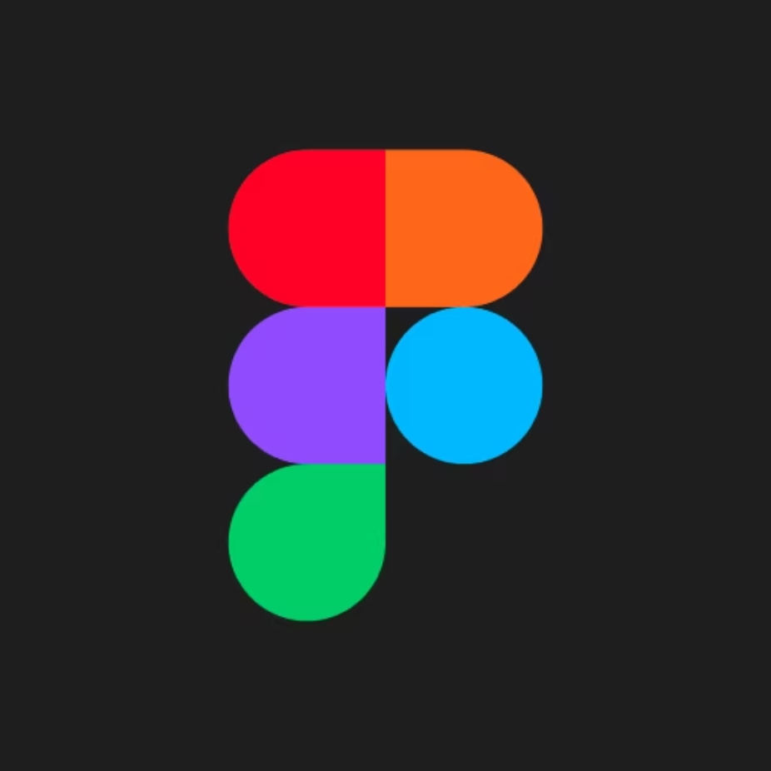
Figma: Diseño Colaborativo en Tiempo Real
Herramienta web para diseño colaborativo de interfaces y prototipos en tiempo real. Permite a diseñadores y desarrolladores trabajar juntos en un mismo archivo sin problemas de compatibilidad.
Enlaces Útiles
Descripción
Enlace
Link del Proyecto Figma de Zeyra
figma.com/file/ejemplo

Slide 5
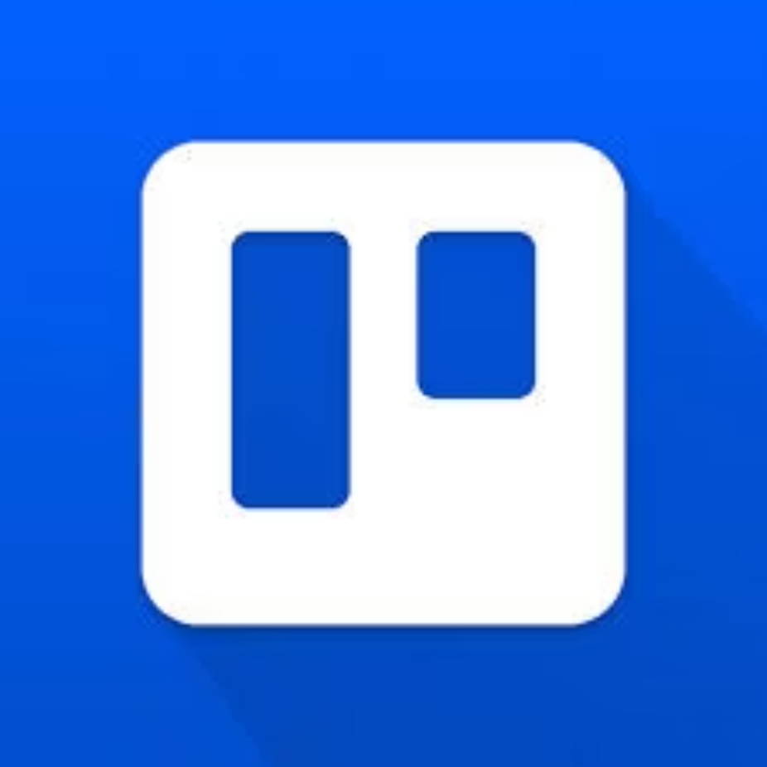
Trello: Gestión Visual de Proyectos
Plataforma para gestión de proyectos mediante tableros, listas y tarjetas visuales. Ideal para implementar metodologías ágiles y mantener organizado el flujo de trabajo del equipo.
Enlaces Útiles
Descripción
Enlace
Link del Tablero Trello de Zeyra
trello.com/b/ejemplo

